Slide 1


TRƯỜNG CAO ĐẲNG LÝ TỰ TRỌNG TP.HCM
KHOA MAY – THỜI TRANG
GVHD: LAÂM THÒ PHÖÔNG THUØY
LỚP: 19C1 – CNM1

Slide 2


KIỂM TRA BÀI
Câu hỏi 1:
Sinh viên hãy nêu các bước công việc cần thực hiện khi tiến hành nhảy mẫu?
Notes:
2

Slide 3
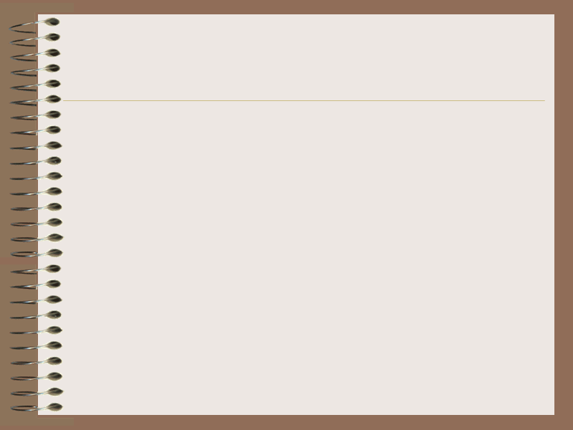
Câu hỏi 1:
Sinh viên hãy nêu các bước công việc cần thực hiện khi tiến hành nhảy mẫu?
Các bước công việc cần thực hiện:
    - Xác định vị trí của các điểm cần nhảy cỡ.
    - Tính toán độ chênh lệch giữa các size (bước nhảy).
    - Xác định hướng di chuyển trên các trục tọa độ.
    - Xác định dấu “ – ” hoặc “ + ” trên các trục tọa độ.

Slide 4
TIẾP THEO
CHƯƠNG 3
NHẢY MẪU TRÊN PHẦN MỀM GERBER TECHNOLOGY – ACCUMARK

Slide 5
MỤC TIÊU BÀI HỌC
Nhảy mẫu được tất cả các chi tiết của các sản phẩm từ cơ bản đến nâng cao.
Xử lý được các phát sinh về lỗi trong quá trình thực hiện
KỸ NĂNG
  Sinh viên liệt kê được các lệnh cơ bản dùng để nhảy mẫu trên phần mềm Gerber Technology - Accumark
KIẾN THỨC
MỤC TIÊU
THÁI ĐỘ
Sinh viên tự giác, tích cực học tập, phát huy tính sáng tạo, nâng cao kỹ năng sử dụng phần mềm để từ đó có khả năng ứng dụng vào thực tiễn sản xuất.
Rèn luyện tính cẩn thận, tỉ mỉ, tác phong công nghiệp, đảm bảo an toàn lao động và bảo quản trang thiết bị.

Slide 6
Nội dung bài học
1. Nhảy mẫu trên phần mềm Gerber Technology – Accumark
2. Cách lập bảng chi tiết

Slide 7
CHƯƠNG 3
NHẢY MẪU TRÊN PHẦN MỀM GERBER TECHNOLOGY – ACCUMARK
1.
Nhảy mẫu trên phần mềm Gerber Technology – Accumark
1.4 Nhảy mẫu quần âu nam 1 ply lật
Thân trước;
Thân sau;
Lưng;
Túi;
Pagette.

Slide 8
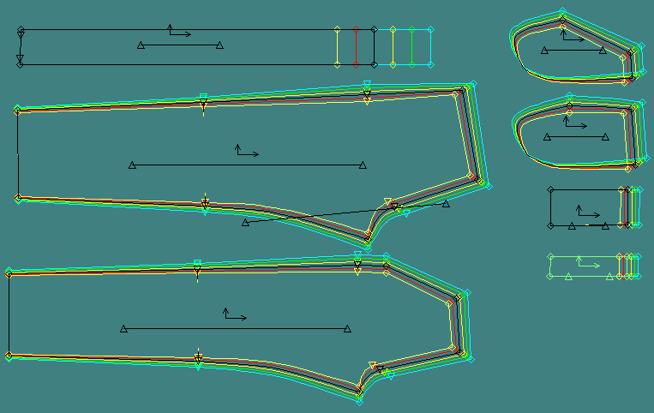
1.4 Nhảy mẫu quần âu nam 1 ply lật

Slide 9
CHƯƠNG 3
NHẢY MẪU TRÊN PHẦN MỀM GERBER TECHNOLOGY – ACCUMARK
1.
Nhảy mẫu trên phần mềm Gerber Technology – Accumark
1.5 Nhảy mẫu quần âu nữ xăng ply ống côn
Thân trước;
Thân sau;
Lưng;
Túi;
Pagette.

Slide 10
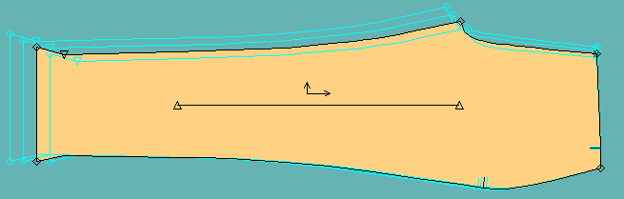
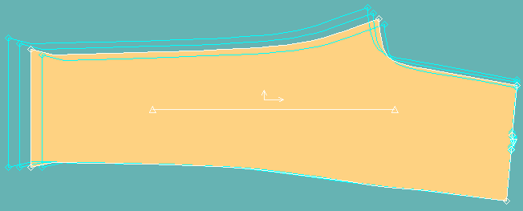
1.5 Nhảy mẫu quần âu nữ xăng ply ống côn

Slide 11

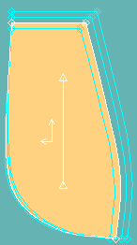
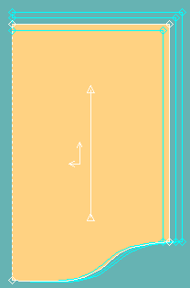
1.5 Nhảy mẫu quần âu nữ xăng ply ống côn

Slide 12
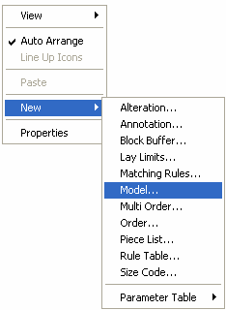
CHƯƠNG 3
NHẢY MẪU TRÊN PHẦN MỀM GERBER TECHNOLOGY – ACCUMARK
2.
Cách lập bảng chi tiết
2.1 Các menu cơ bản thường dùng để lập bảng chi tiết
Từ khách hàng đã chọn bấm phải chuột vào cột bên phải Accumark Explorer

Slide 13
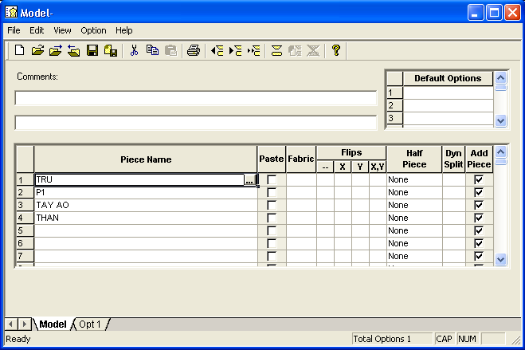
2.1 Các menu cơ bản thường dùng để lập bảng chi tiết
XHHT

Slide 14
2.1 Các menu cơ bản thường dùng để lập bảng chi tiết
Trong ô Comments điền ghi chú khi cần
Trong cột Piece Name, bấm vào chọn tên các chi tiết định nhóm vào bảng thống kê
Trong cột Image : hiển thị sự khác biệt giữa các chi tiết
Trong cột Fabric : điền loại nguyên liệu
Trong cột _._ : số lượng chi tiết yêu cầu ở tư thế khi số hóa
Trong cột Flips (S, Y, XY) : các tư thế lật chi tiết
Trong cột Haft Piece : chi tiết chia chung giữa các sản phẩm hay không
Trong cột DYN-PC : số lần cắt can trong sơ đồ
Trong cột ADD-PC : thêm chi tiết khi giác sơ đồ
File/Save-Save as đặt tên mã hàng để lưu.

Slide 15
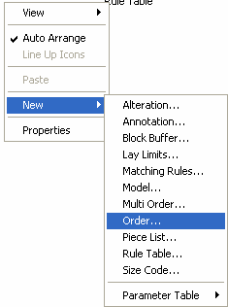
2.1 Các menu cơ bản thường dùng để lập bảng chi tiết
Lập bảng tác nghiệp giác sơ đồ
Từ khách hàng đã chọn bấm phải chuột vào cột bên phải Accumark Explorer

Slide 16
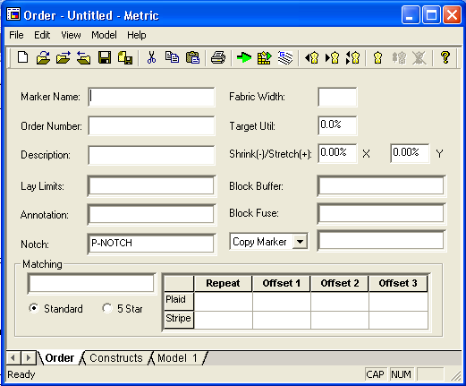
2.1 Các menu cơ bản thường dùng để lập bảng chi tiết
Lập bảng tác nghiệp giác sơ đồ
XHHT
Trang đầu của bảng tác nghiệp

Slide 17
2.1 Các menu cơ bản thường dùng để lập bảng chi tiết
Lập bảng tác nghiệp giác sơ đồ
Trong ô Marker Name, điền tên sơ đồ (tên mã hàng + loại nguyên liệu + khổ vải + size + số lượng)
Trong ô Description mô tả thêm về sơ đồ (nếu có)
Trong ô Order Number, đặt số tác nghiệp (tùy ý)
Trong ô Fabric width, quy định khổ sơ đồ
Trong ô Target Util quy định phần trăm hữu ích
Trong ô Matching, quy định về căn kẻ
Standard : theo hệ chuẩn
Star : hoa dâu

Slide 18
2.1 Các menu cơ bản thường dùng để lập bảng chi tiết
Lập bảng tác nghiệp giác sơ đồ
Trong ô Flaid, chu kì sọc ngang của vải :
Offeset : chu kì sọc phụ
Trong ô Stripe, chu kì sọc dọc của vải
Offeset : chu kì sọc từ biên
Trong ô Lay Limits, chọn quy định giác sơ đồ
Trong ô Annotation, chọn quy định ghi chú
Trong ô Block Buffer, chọn quy định khối và khoảng đệm
Trong ô Notch, chọn quy định dấu bấm

Slide 19
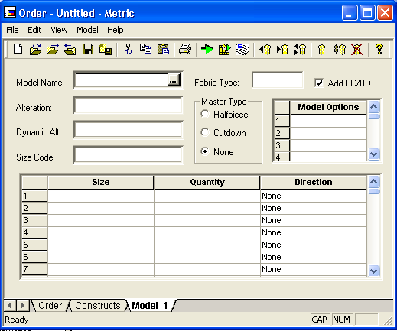
2.1 Các menu cơ bản thường dùng để lập bảng chi tiết
Lập bảng tác nghiệp giác sơ đồ
Chọn vào Model 1
→ XHHT

Slide 20
2.1 Các menu cơ bản thường dùng để lập bảng chi tiết
Lập bảng tác nghiệp giác sơ đồ
Trong ô Models Name, chọn tên “Bảng thống kê chi tiết” bạn muốn trong tác nghiệp sơ đồ này
Trong ô Add PC/PD, thêm chi tiết/thêm bó khi giác sơ đồ. Chọn
Trong ô Fabric Type điền loại nguyên liệu
Trong cột Size, chỉ định cỡ của mã hàng
Trong cột Quantily, số lượng cở vóc của từng cỡ trên sơ đồ
Chọn Save để lưu

Slide 21
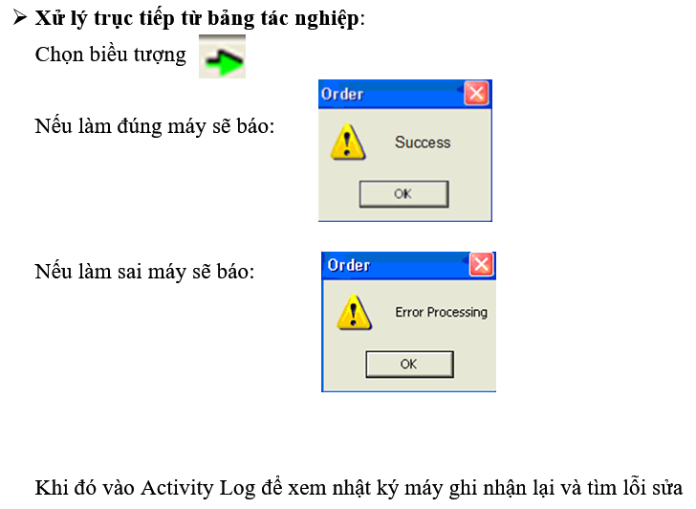
2.1 Các menu cơ bản thường dùng để lập bảng chi tiết
Xử lý tác nghiệp

Slide 22
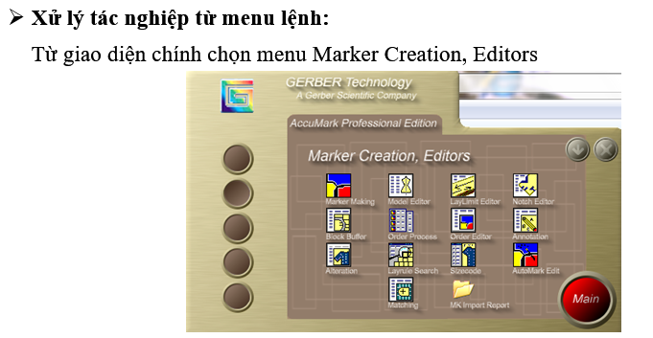
2.1 Các menu cơ bản thường dùng để lập bảng chi tiết
Xử lý tác nghiệp

Slide 23
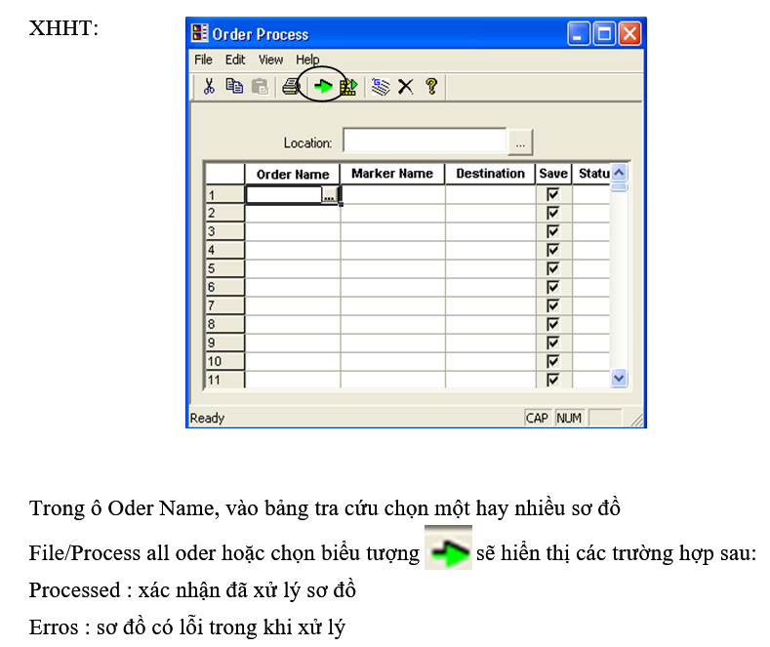
2.1 Các menu cơ bản thường dùng để lập bảng chi tiết
Xử lý tác nghiệp

Slide 24
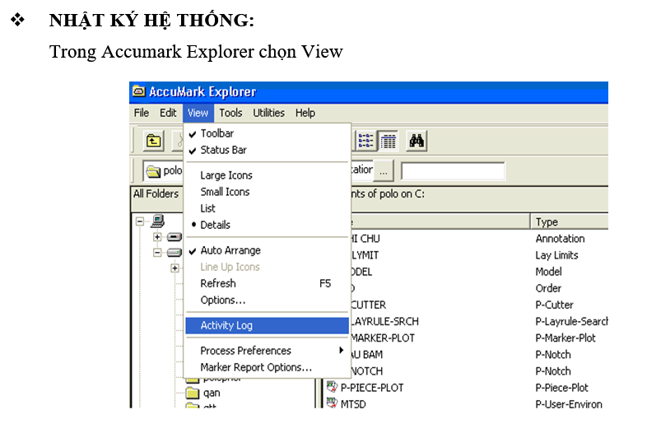
2.1 Các menu cơ bản thường dùng để lập bảng chi tiết
Xử lý tác nghiệp

Slide 25
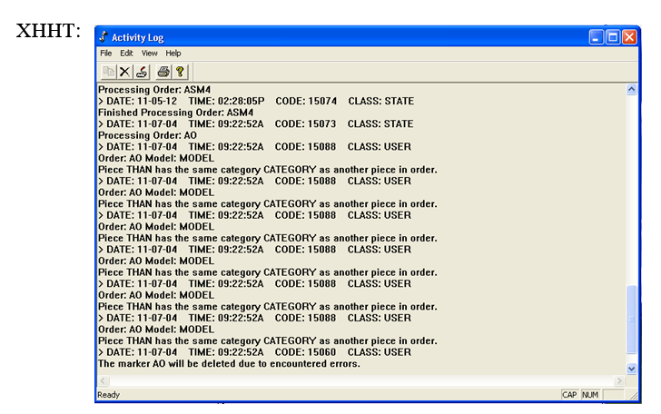
Xử lý tác nghiệp
Cuốn tranh trượt tới cuối cùng, xem lỗi ở dòng từ cuối lên
Có rất nhiều lỗi có thể xảy ra như : khai báo loại nguyên liệu sai, khia báo size sai, các chi tiết trùng Category … tiến hành chỉnh sửa sau đó Process lại.

Slide 26
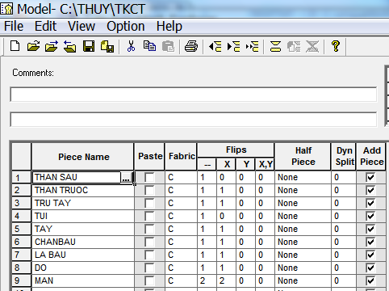
2.
Cách lập bảng chi tiết
2.2 Thiết lập bảng chi tiết cho mẫu áo sơ mi nam cơ bản

Slide 27
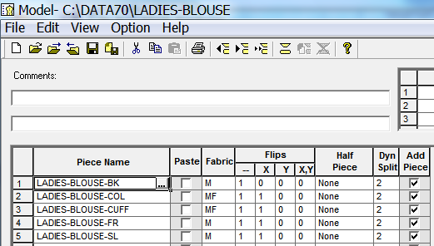
2.
Cách lập bảng chi tiết
2.3 Thiết lập bảng chi tiết cho mẫu áo sơ mi nữ bâu lá sen

Slide 28
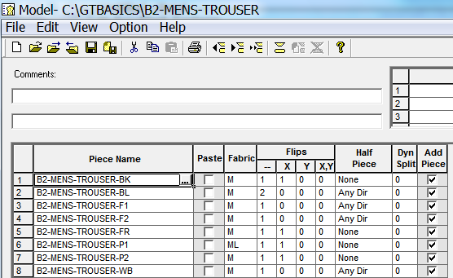
2.
Cách lập bảng chi tiết
2.4 Thiết lập bảng chi tiết cho mẫu quần âu nam 1 ply lật

Slide 29
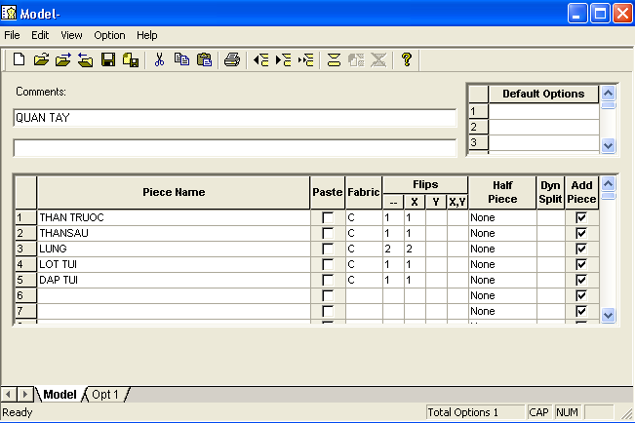
2.
Cách lập bảng chi tiết
2.5 Thiết lập bảng chi tiết cho mẫu quần âu nam xăng ply ống côn

Slide 30
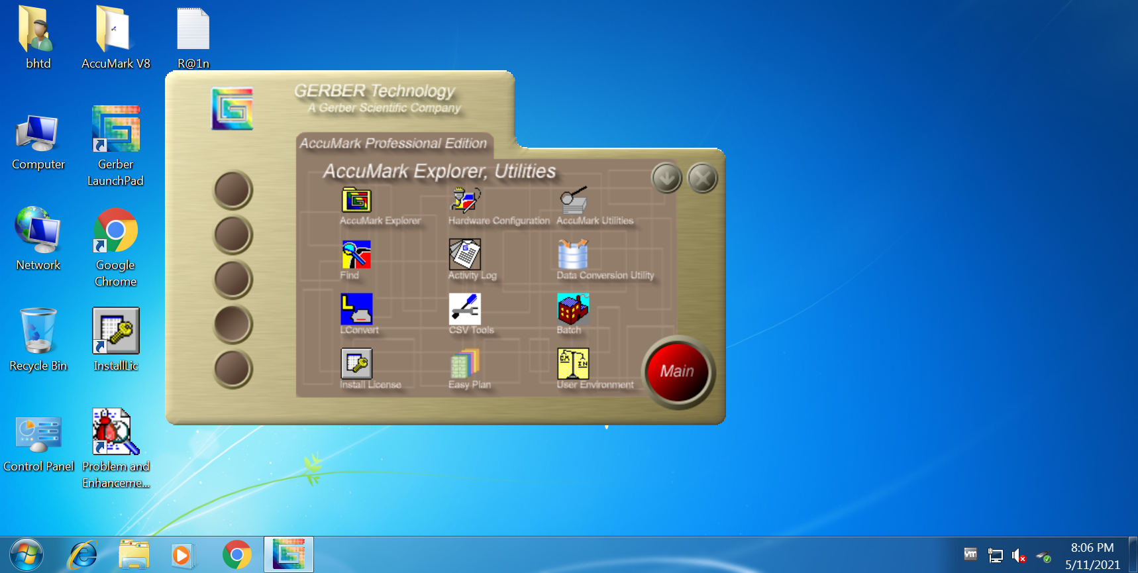
GIÁO VIÊN THỰC HÀNH TRÊN GIAO DIỆN GERBER

Slide 31

Sinh viên thực hiện lại các thao tác giáo viên đã hướng dẫn và thao tác mẫu trên lớp học

